Slide 1

Análisis predictivo del precio de acciones utilizando procesado del lenguaje natural
MASTER EN BUSSINESS INTELLIGENCE Y DATA SCIENCE

Slide 2
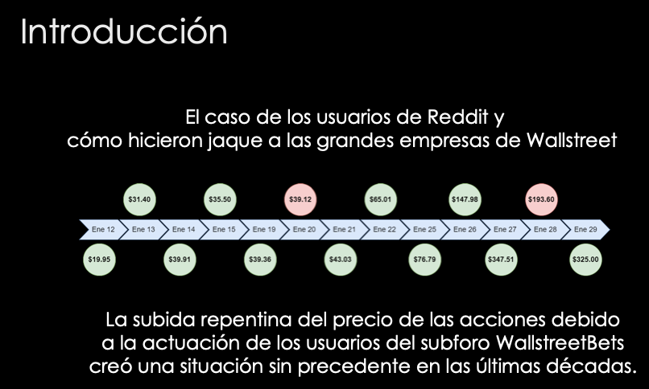

Slide 3
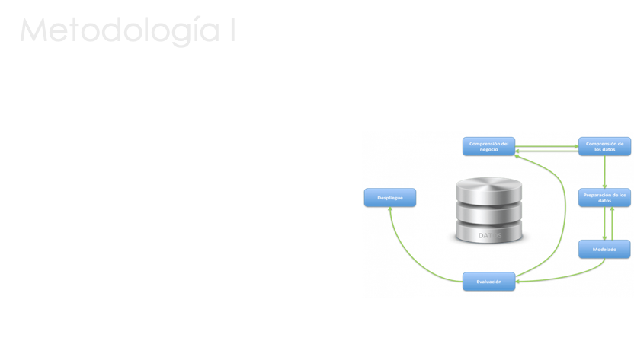

Slide 4


Slide 5
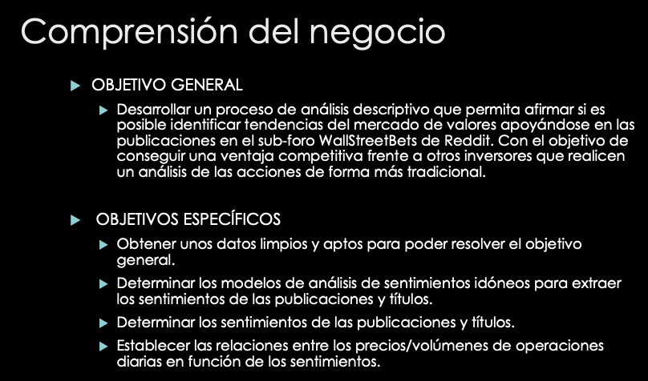

Slide 6


EDA (Exploratory Data Analysis)
Resúmenes numéricos + Visualizaciones -> Explorar datos.
Objetivo de explorar datos e identificar relaciones o anomalías.
Fuente de datos 1
Fuente de datos 2
Publicaciones en Reddit del sub-foro WallStreetBets.
Título publicación, publicación, comentarios, likes, timestamp, …
Precios de la acción GameStop (GME).
Precio apertura, cierre, máximo y mínimo, día.

Slide 7
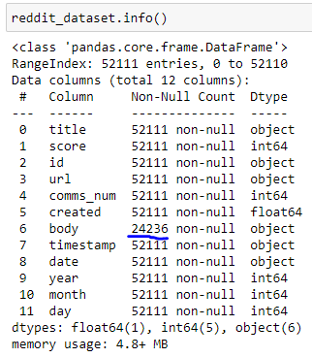
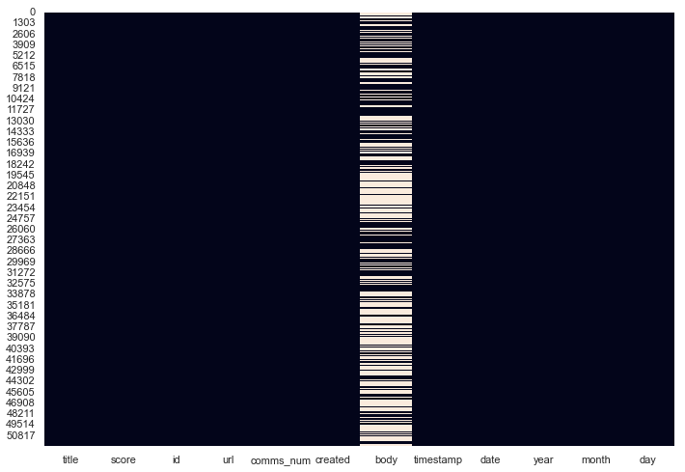
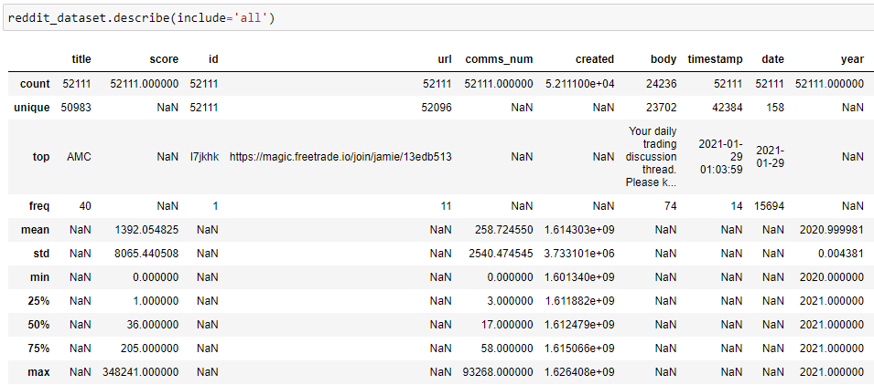
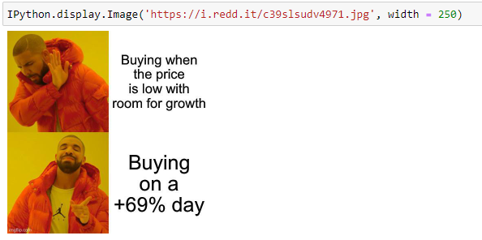
EDA – Fuente de datos 1
Información general datos
Información descriptiva datos

Slide 8
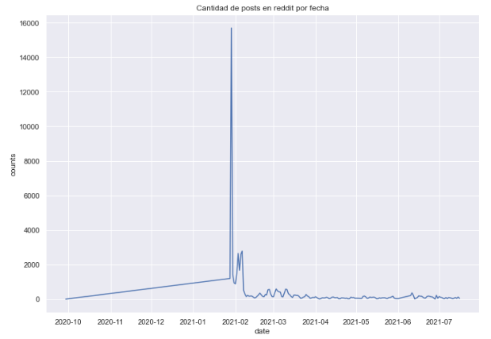
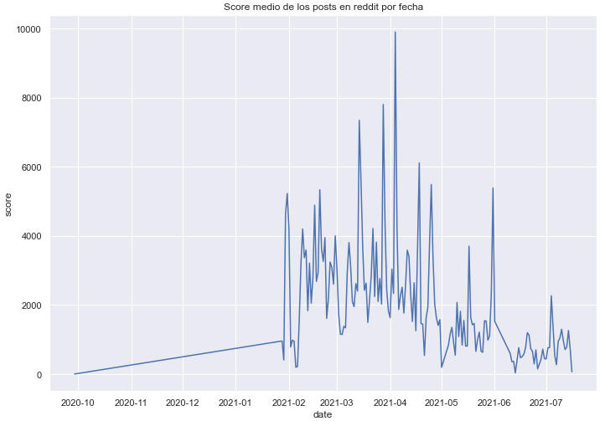
EDA – Fuente de datos 1
Exploración de la evolución de variables
Cantidad de publicaciones por fecha
Like medio de publicación por fecha
Pico de publicaciones en los últimos días de enero de 2021.
Pasado 1/3 de febrero el número de publicaciones desciende mucho.
Pico de like medio de las publicaciones a principios de abril.
A partir de abril el número medio de like en las publicaciones tiende a la baja.

Slide 9
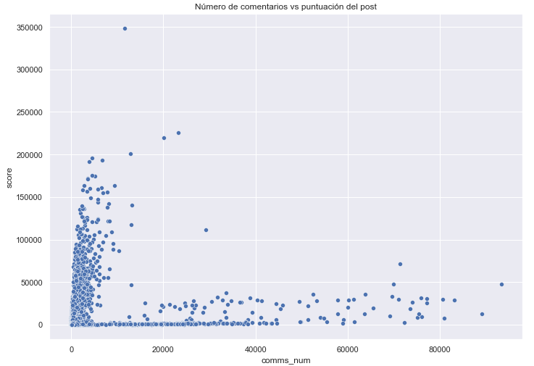
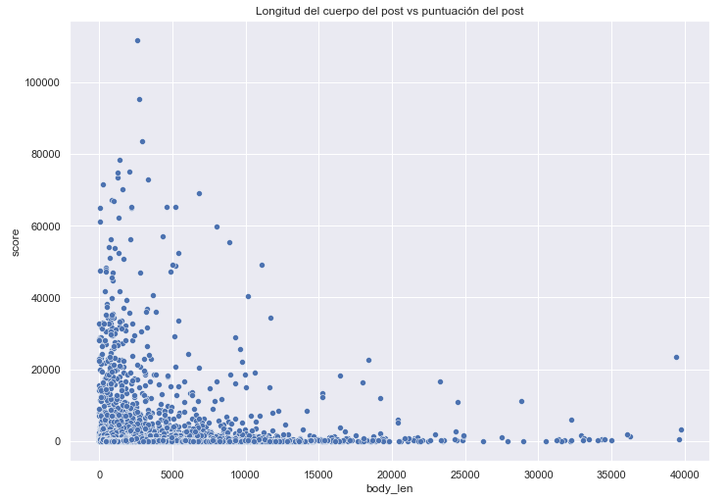
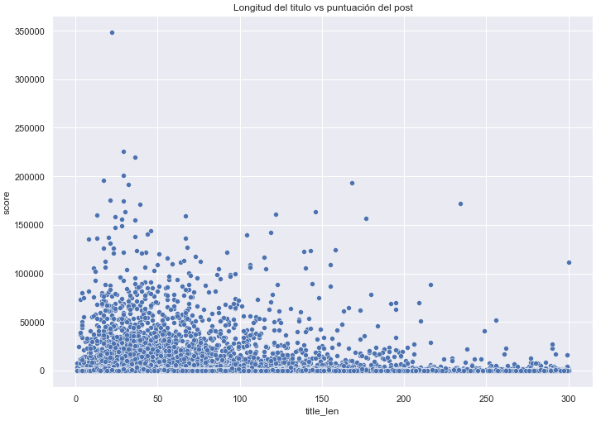
EDA – Fuente de datos 1
Exploración de relaciones entre variables
Nº de comentarios y likes publicación
Longitudes título/publicación y likes
Podemos decir que hay dos grupos de publicaciones:
Comentarios < 10000 y likes < 200000.
Comentarios > 20000 y likes < 50000.
No podemos identificar relaciones claras entre las variables.

Slide 10
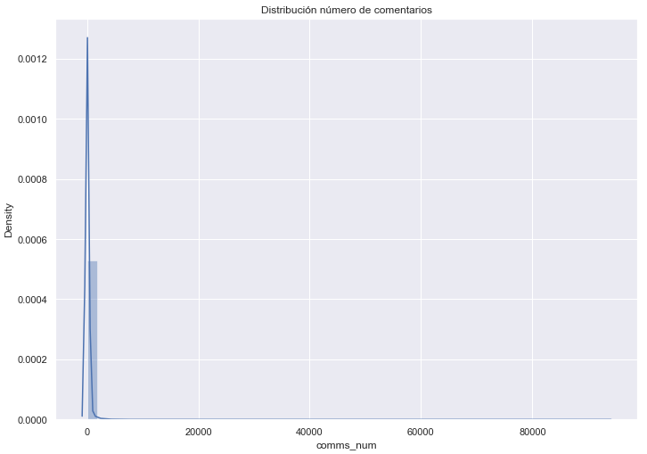
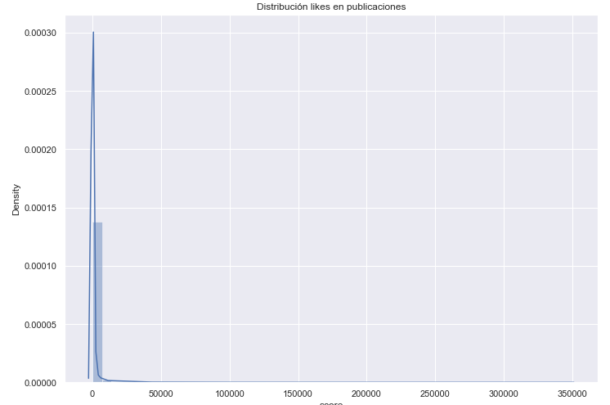
EDA – Fuente de datos 1
Exploración de distribución de variables
Distribución nº comentarios de las publicaciones
Distribución de likes en las publicaciones
Podemos decir que la mayoría de publicaciones tiene un bajo número de comentarios.
Podemos decir que la mayoría de publicaciones tiene un bajo número de likes.

Slide 11
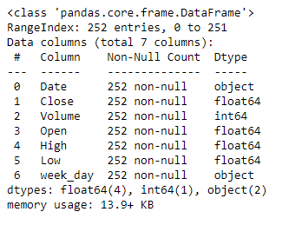
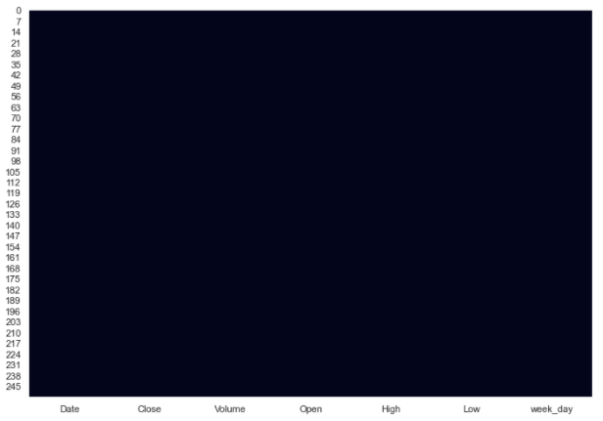
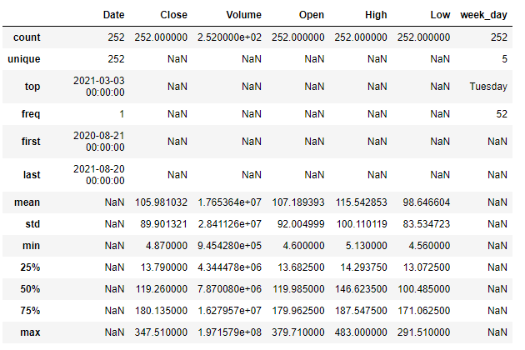
EDA – Fuente de datos 2
Información general datos
Información descriptiva datos

Slide 12
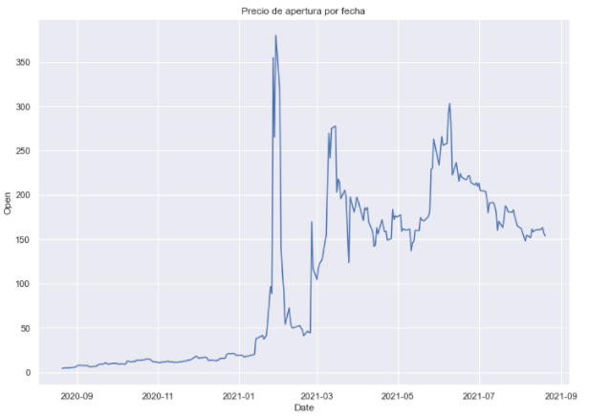
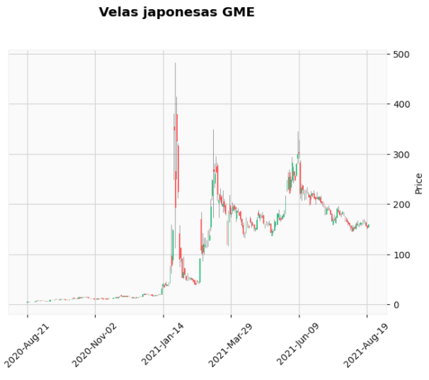
EDA – Fuente de datos 2
Exploración de algunas variables GME
Precios de apertura por fecha
Velas japonesas GME
Una subida de los precios en un periodo de tiempo muy breve.
En un solo gráfico podemos observar precios de apertura, cierre, precio máximo y mínimo del día.
Muy utilizado en entornos económicos.

Slide 13

Análisis de Sentimientos
Clasificación de sentimientos por título (BERT)
Clasificación de sentimientos por cuerpo del post (NLTK)
Análisis de relación entre sentimientos y precios de la acción
Nubes de palabras
Modelo de Predicción: Árbol de Decisión

Slide 14
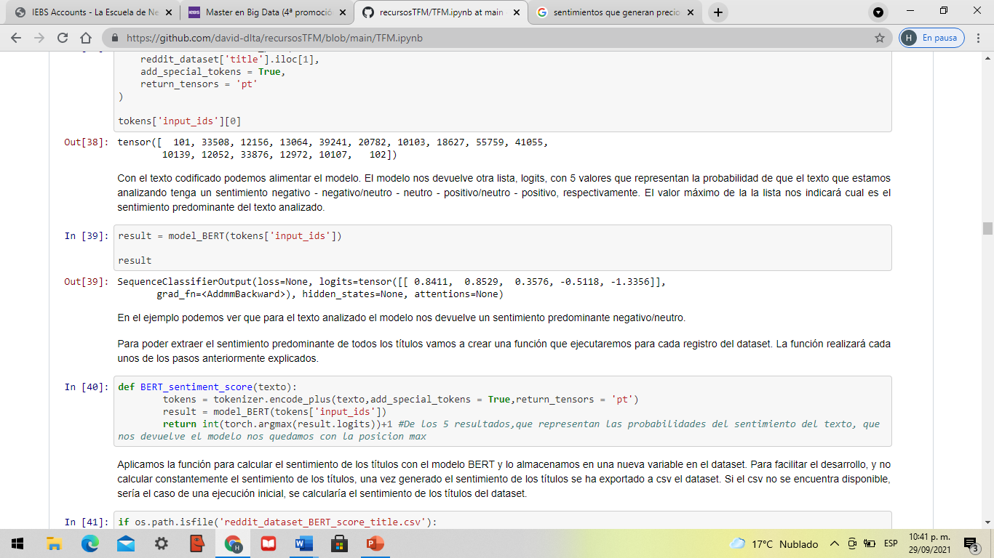
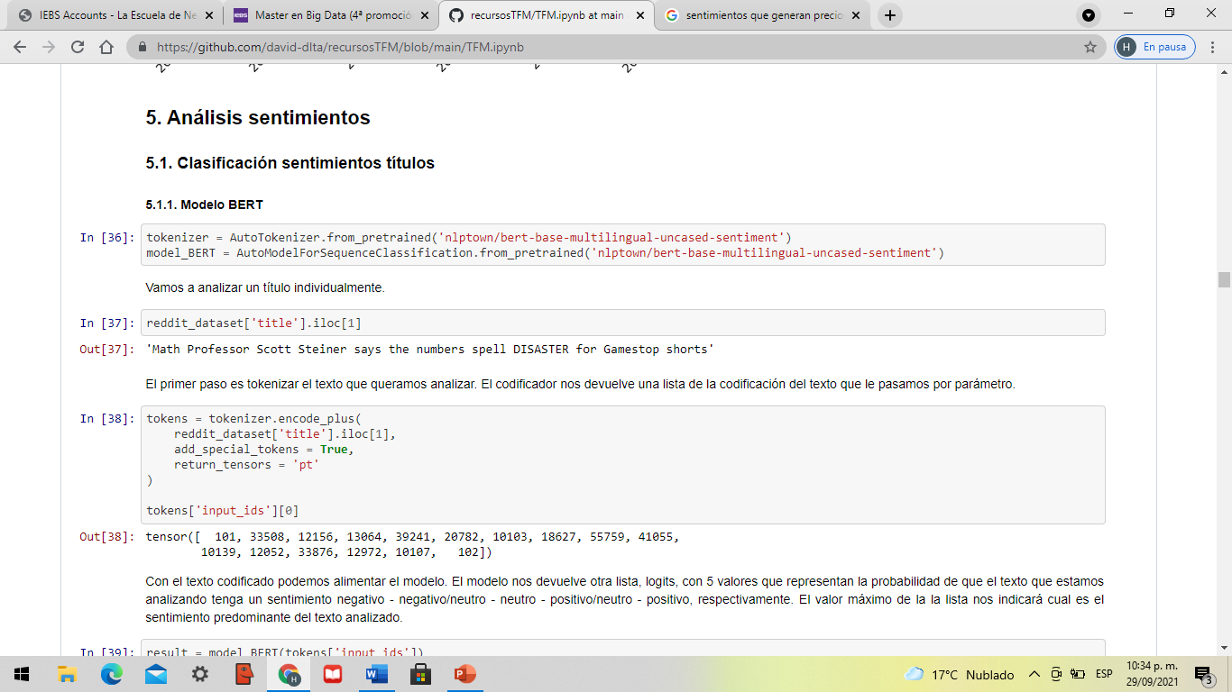
Clasificación de sentimientos por título (BERT)
Modelo BERT (Bidirectional Encoder Representations from Transformers)
Utilizamos el modelo BERT para obtener 1 vector con 5 valores. El valor de cada posición representa una medida para el sentimiento: negativo - negativo/neutro - neutro - positivo/neutro - positivo
La posición del valor más grande representará el sentimiento predominante. Por lo que se puede implementar una función que nos arroje un valor del 1 al 5 para determinar cual es el sentimiento más predominante en cada título.
A través de un tokenizador obtenemos un vector de valores de cada título

Slide 15
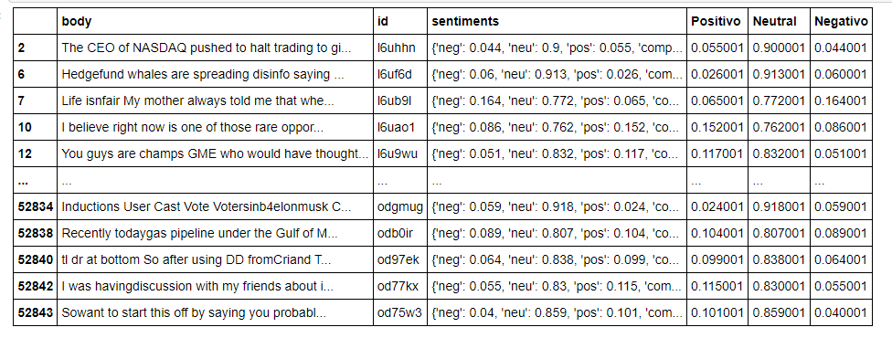
Clasificación de sentimientos por post (NLTK)
Modelo NLTK
Para utilizar el algoritmo de este modelo primero
se tienen que remover los URL y los caracteres especiales
Almacenamos el valor predominante si es negativo como 0 , si es neutro como 3 y si es positivo como 5.

Slide 16
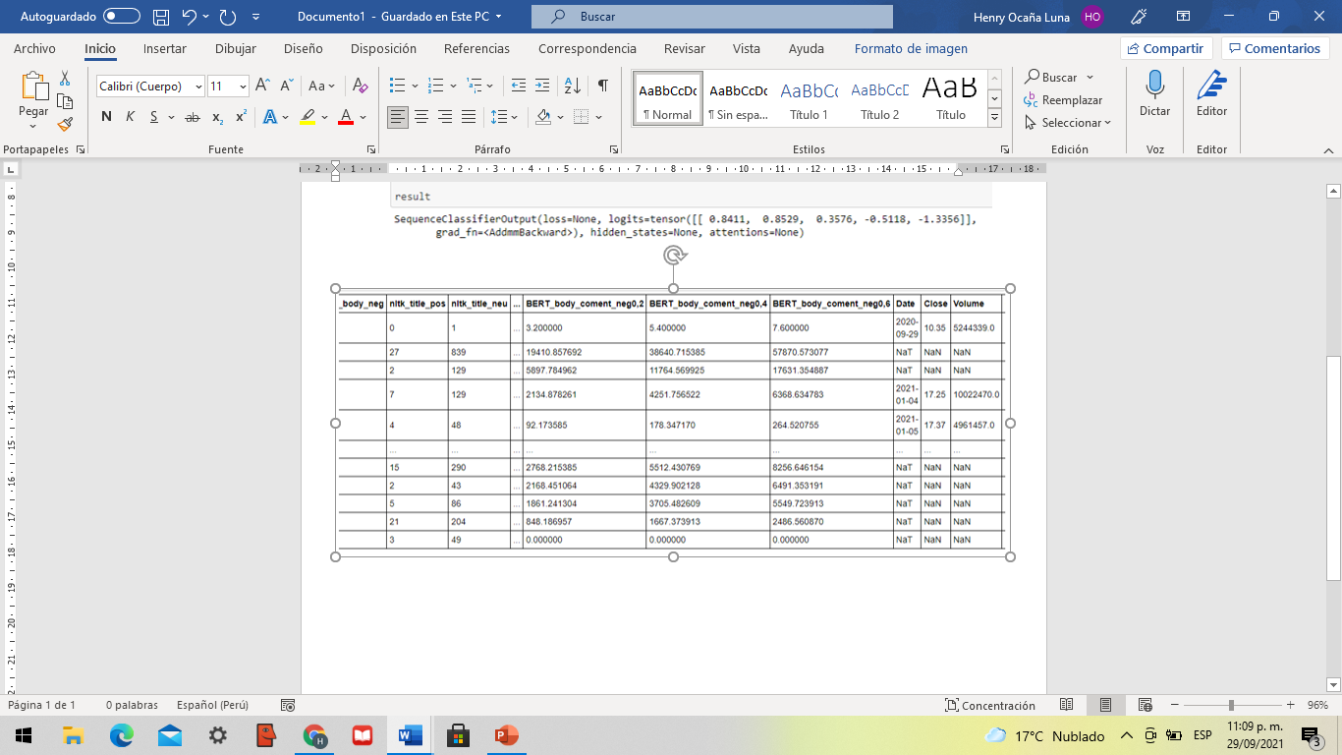
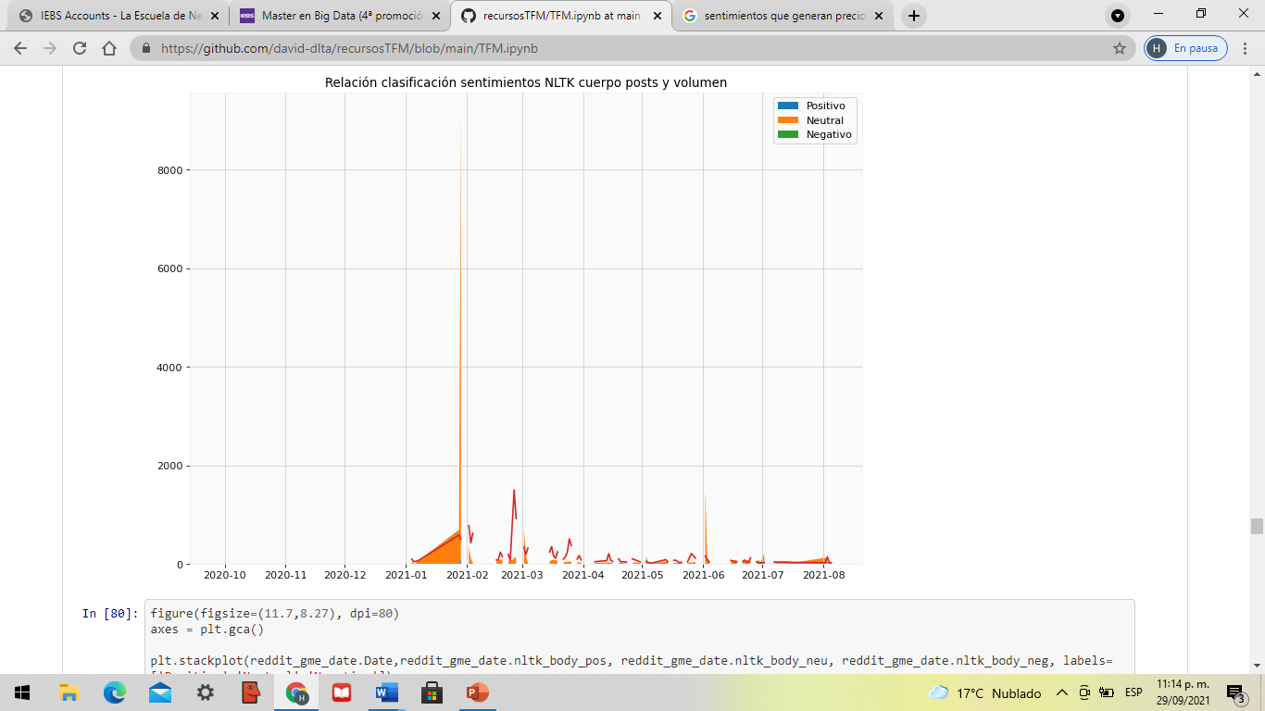
Análisis de relación entre sentimientos y precios de la acción
La variable que nos servirá de ancla para relacionar la data de Reddit con la de GME será la variable Date(Fecha). A partir de acá acomodaremos la DATA para determinar por cada fecha cuantas veces aparecen sentimientos negativos, neutros y positivos en los títulos y cuerpos de los posts para cada modelo BERT y NLTK.

Slide 17
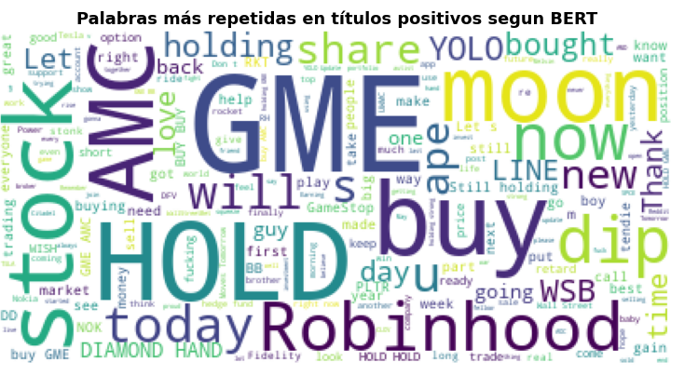
Nubes de Palabras
Otro tópico importante en el análisis de sentimientos son las nubes de palabras generadas a partir de una cadena de caracteres.

Slide 18
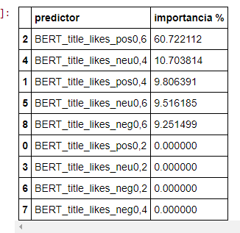
Modelo de Predicción: Árbol de Decisión
A partir de nuestra nueva DATA consolidada podemos ajustar un modelo de predicción usando un Árbol de Regresión dividiendo nuestra DATA en 80% train y 20% test. Mediremos la precisión de nuestro modelo con el RMSE , ya que nuestra variable a predecir será el “Precio de Apertura” a partir de los scores de sentimientos para los títulos de los posts arrojados por el Modelo BERT.

Slide 19
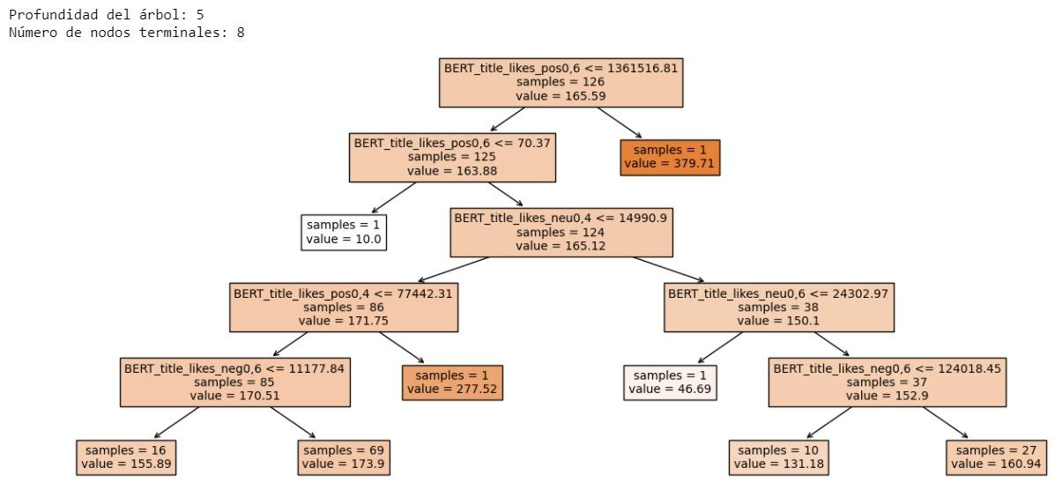
Evaluación
El RMSE del modelo bordea las 45 unidades. Un error considerable pero no alarmante: el valor máximo del precio de apertura supera las 300 unidades.

Slide 20
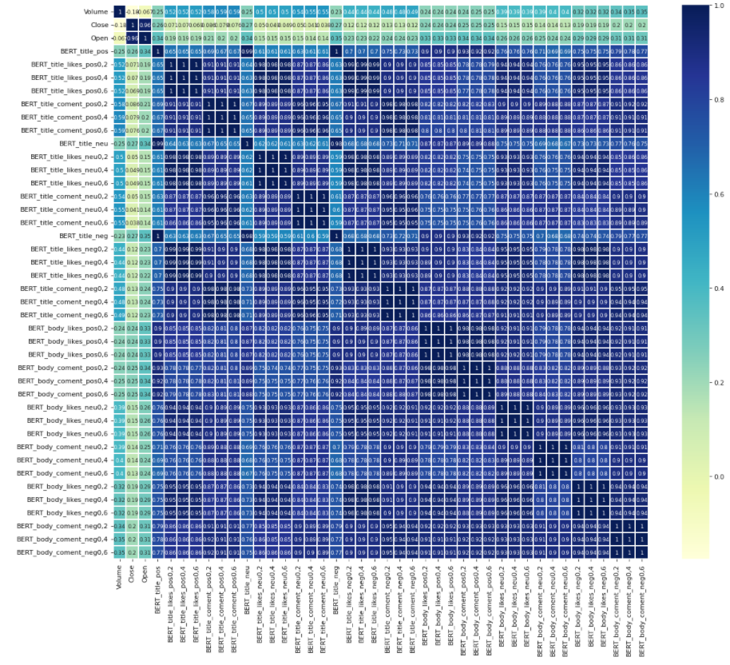
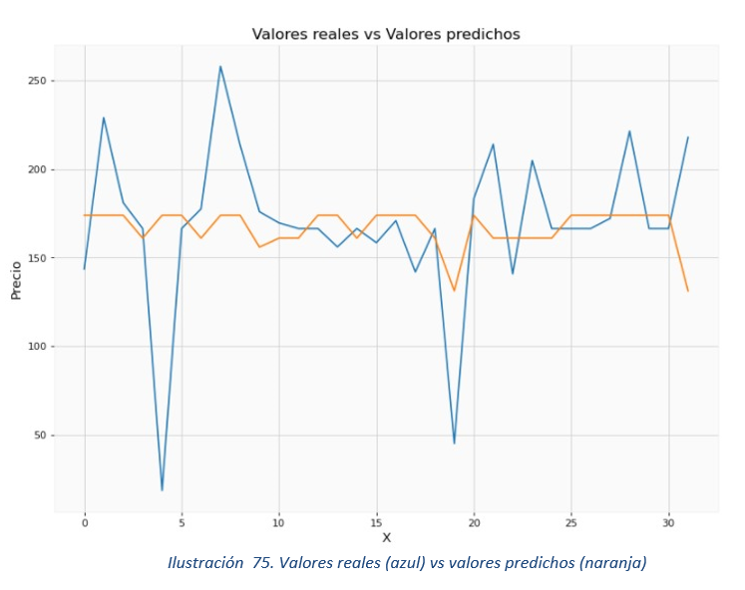
Resultados
Matriz de correlaciones. Aquellas variables con más relación son aquellas relacionadas a BERT_title_likes.

Slide 21
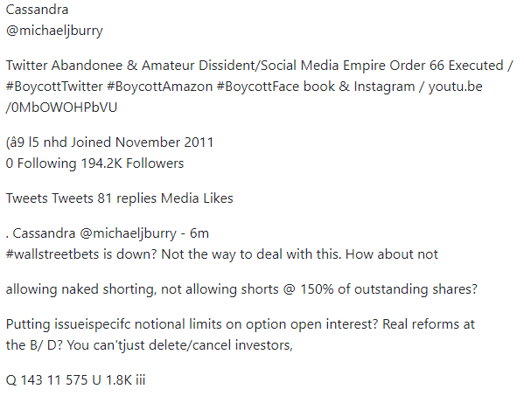
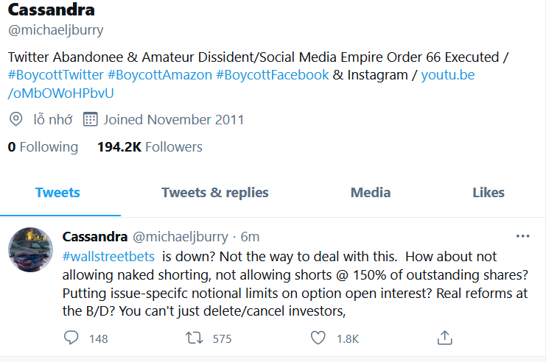
Conclusiones y trabajo futuro
Nuestro modelo parece prometedor con ciertas implementaciones pero a día de hoy no logra obtener resultados tan precisos como nos gustaría.
Las principales dos mejoras a implementar son:
Optimización del método de Prunning (podar el árbol) mediante validación cruzada.
La incorporación de otras variables al modelo. Muchos de los comentarios del dataset son imágenes y vídeos.

